Slide 1
Principes "Smarter Medicine"
Nicolas Rodondi
Engagés pour la santé − Lausanne, 18 novembre 2020

Slide 2
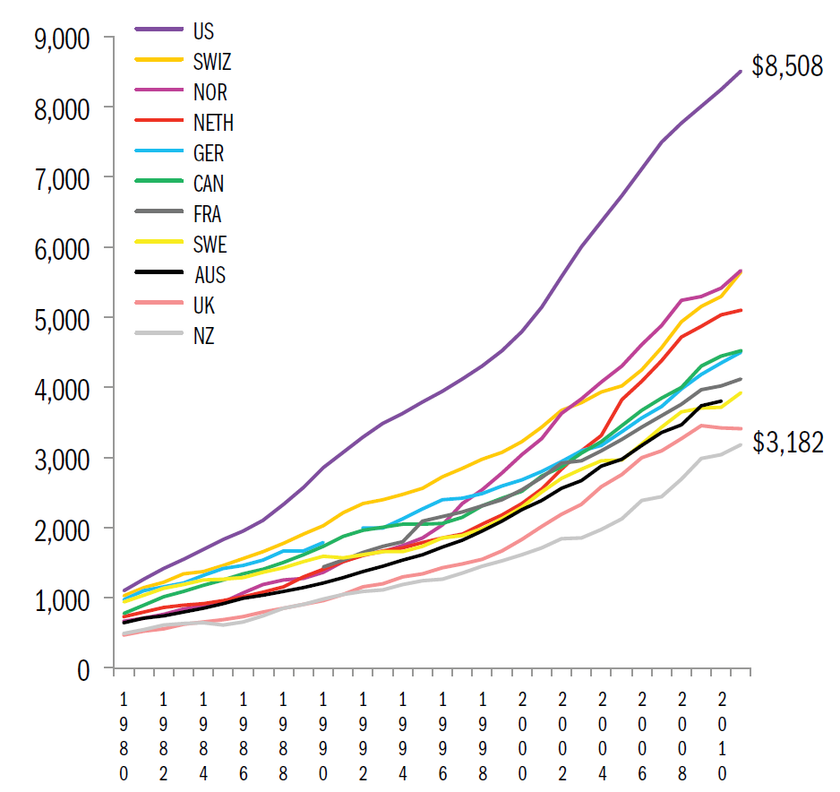
Coûts de la santé croissants
Dépenses de santé par habitant
($US)
Dépenses totales de santé (CH)
1995: 38 Mrd.
2018: 82 Mrd.
= 12% du produit intérieur brut
(BIP, USA: 17%)
(CH)
$5,463
The Commonwealth Fund, 2014

Slide 3
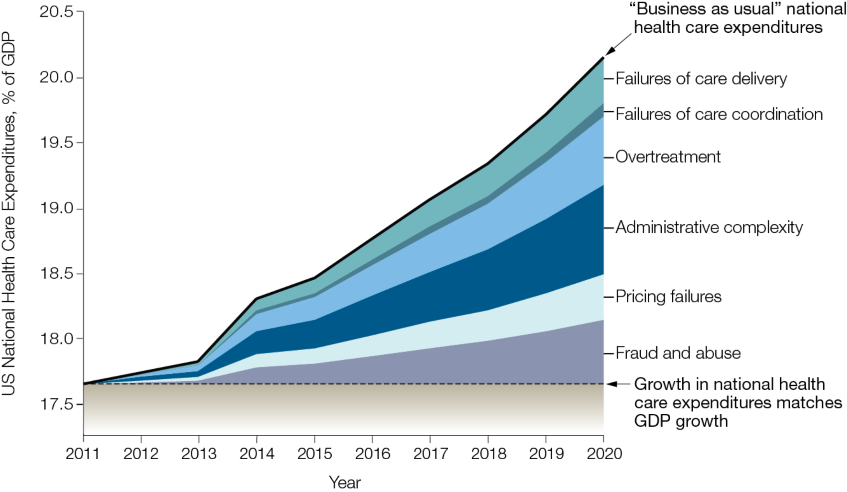
Dépenses de santé «sans valeur ajoutée»^{1,2,3}
Jusqu’à 20% des coûts de la santé⁴⁻⁶
↓ surmédicalisation:
même qualité (voire )
avec coûts ↓
défaillances de la fourniture
des soins
défaillances de la coordination des soins
Surtraitement = 30% des coûts sans valeur ajoutée
complexité administrative
défaillances des prix
fraude et abus
(Croissance des dépenses nationales de santé équivalente à la croissance du PIB)
¹ Berwick DM, JAMA 2012; ² Hood VL, Eur J Intern Med 2012; ³ Shrank WH, JAMA 2019; ⁴ OECD Wastefull Spending 2017; ⁵ Trageser J, Effizienz, Nutzung and Finanzierung der Gesundheitswesens: Akademien der Wissenschaften Schweiz, Berne 2012; 6 2019 BAG, Efficizienzpotential bei den KVG-pflichtigen Leistungen

Slide 4
Choosing Wisely ("Smarter Medicine") est un mouvement international qui vise à:
Aider les médecins et les patients à engager un dialogue au sujet des examens, des traitements et des interventions qui ne sont pas nécessaires
Soutenir les médecins de manière à ce qu’ils aident leurs patients à faire des choix judicieux et efficaces pour assurer des soins de qualité

Slide 5
"Smarter Medicine"- SSMIG, un exemple:
5 interventions à éviter en médecine interne générale ambulatoire
Un bilan radiologique en cas de douleurs lombaires non-spécifiques depuis < 6 semaines
Le dosage du PSA pour dépister le cancer de la prostate sans discuter des risques et bénéfices avec le patient
La prescription d’antibiotiques en cas d’infection des voies aériennes supérieures sans signe de gravité
Une radiographie du thorax dans le bilan préopératoire, en l’absence de suspicion de pathologie thoracique
La poursuite à long terme d’un traitement d’inhibiteurs de la pompe à proton (IPP) pour des symptômes gastro-intestinaux sans utiliser la plus faible dose efficace
¹ K Selby et al., JAMA Intern Med, 2015; www.smartermedicine.ch

Slide 6

Fondation Smarter Medicine

Slide 7
Fondation Smarter Medicine
Organisations liées:
  Société Suisse de Médecine Interne Générale, SSMIG
  Académie Suisse des Sciences médicales, ASSM
  Fédération Suisse des Patients (FSP)
  Fondation Organisation Suisse des Patients, OSP
  Fédération Suisse des Associations professionnelles du domaine de la Santé, FSAS
  Association Suisse de Physiothérapie
  Fondation pour la protection des consommateurs, Kosumentenschutz
  Fédération Romande des Consommateurs, FRC
  Associazione Consumatrici e Consumatori della Svizzera Italiana, ACSI
https://www.smartermedicine.ch/fr/page-daccueil.html

Slide 8
Fondation Smarter Medicine
Communiqué de presse 11.03.2021
Nicolas Rodondi et Henri Bounameaux élus à la tête de «smarter medicine – Choosing Wisely Switzerland»
Président: Prof. Nicolas Rodondi, directeur de l’Institut de médecine de famille à l'Université de Berne
Vice-président: Prof. Henri Bounameaux, président de l'Académie Suisse des Sciences Médicales (ASSM) et ancien Doyen de Genève
https://www.smartermedicine.ch/fr/page-daccueil.html

Slide 9
International Choosing Wisely

Slide 10
Rôle de la formation des médecins
Décisions complexes et individuelles
Les médecins ont un rôle crucial dans la réduction de la surmédicalisation pour améliorer la qualité des soins:
  Campagne "Smarter Medicine", SGAIM
  Journaux de la FMH ¹ distribués aux 39’000 médecins suisses chaque semaine
Tous les spécialistes suisses devraient aussi élaborer des listes «Top 5» :
  → > 60 sociétés de spécialités aux USA
  → 12 sociétés de spécialités en Suisse
¹ Rodondi N, Schw. Med Forum (SMF) 2013: «Less is more: …»

Slide 11
Pourquoi informer les patients?
Enquête auprès de 1500 patients (USA) et «focus groupes»
Avis de la majorité:
  + de soins correspond à une meilleure qualité des soins
  Les nouveaux soins sont + efficaces
  Les soins coûteux sont + efficaces
KL Carman, Health Affairs, 2010

Slide 12

Information pour les patients
- Exemple du PSA
www.choosingwisely.org

Slide 13
Acteurs à impliquer pour réduire la surmédicalisation
Médecins/ Soignants
Développement de listes/projets de recherche et d’évaluation
Patients
Matériel pour les patients
Soutien des associations de patients/ consommateurs
Médias
Stakeholders
Information du public
Multiples voix, un même message
Soutien des différents acteurs (politique, assurances, H+, SAMW, BAG, SNF…)
pour le soutien financier et favoriser l’adoption
Soutien des sociétés médicales et
des hôpitaux

Slide 14
Smarter Medicine: points critiques en Suisse
Meilleures données sur la santé / "transparence":
  Pôle national de recherche 74 (PNR)
  «Health Technology Assessment» / Swiss Medical Board: évaluation des pratiques controversées
Meilleure coordination des soins:
  Renforcer la médecine de 1er recours (hôpitaux/cabinets)
Promouvoir les «soins à haute valeur»¹ (au lieu du
volume ou d’un rationnement)
Investir dans la recherche SNF pour les¹ identifier:
  Peu de recherche sur le système de santé
¹ «High-value health care». Right Care Series, Lancet 2016-17

Slide 15
Ce que les Engagés peuvent éventuellement faire
Référencer sur notre site la fondation Smarter Medicine
Faire pression et écho, aussi en mettant en perspective avec nos idéaux de défense
d’un système responsable, auprès
  des consommateurs
  des associations professionnelles
Inviter des personnes aux AG et les faire réagir sur ce thème

Slide 16
Merci de votre attention

